Slide 1
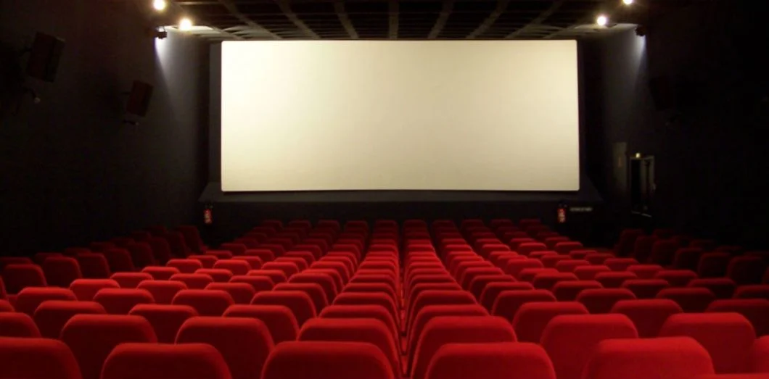
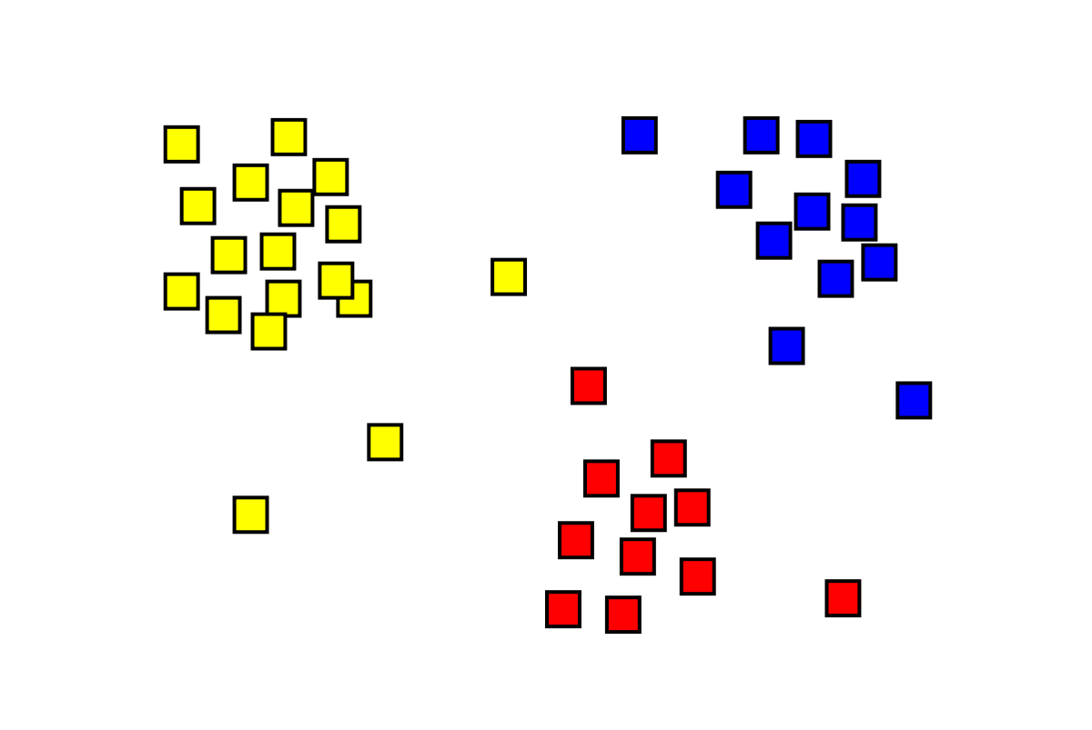
Algorithme de recommandation de films

Slide 2
Sommaire
1. Introduction et donnée utilisée
2. Datalake et environnement de travail
3. Traitement et machine learning
4. Recommandation

Slide 3

Introduction
Utilité de la recommandation ?
Et la donnée dans tout ça ?

Slide 4


Donnée utilisée
D’où vient-elle ?
Quel type de données ?
Données relatives aux films, aux utilisateurs.

Slide 5
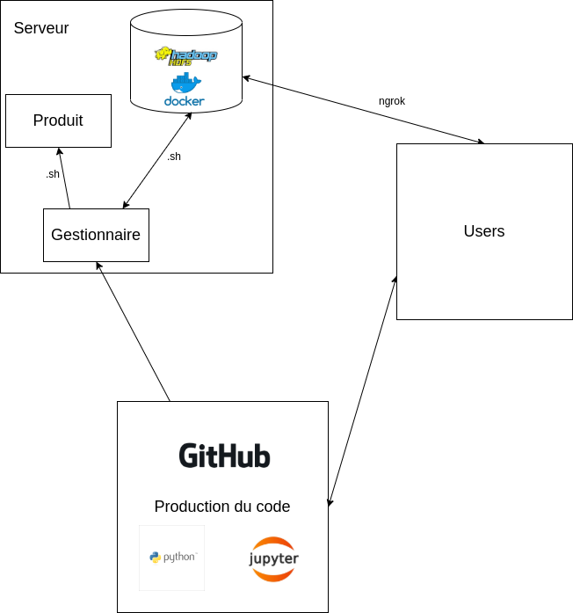
Datalake et environnement de travail

Slide 6
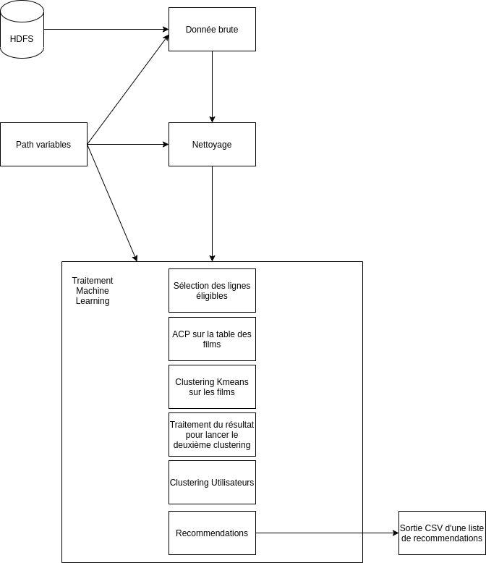
Traitement et machine learning

Slide 7
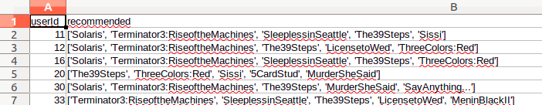
Recommandation : résultat
Le fichier csv :
Application Dash
Dataviz sur les résultats :

Slide 8
Points d’amélioration

Slide 9
Conclusion

